Slide 1
Основни појмови и принципи рада машина и механизама
Техничко образовање 8.разред

Slide 2
Појам машине и механизма
Механизам представља механички систем помоћу којег се врши преношење и трансформација кретања.
Машина је практичан механизам који остварује механичко кретање, трансформише енергију, материју и информацију.
Основни принципи рада свих машина и механизама су:
Полуга
Коса раван
Клин
Точак
Ваљак
Кугла
Прости алати

Slide 3
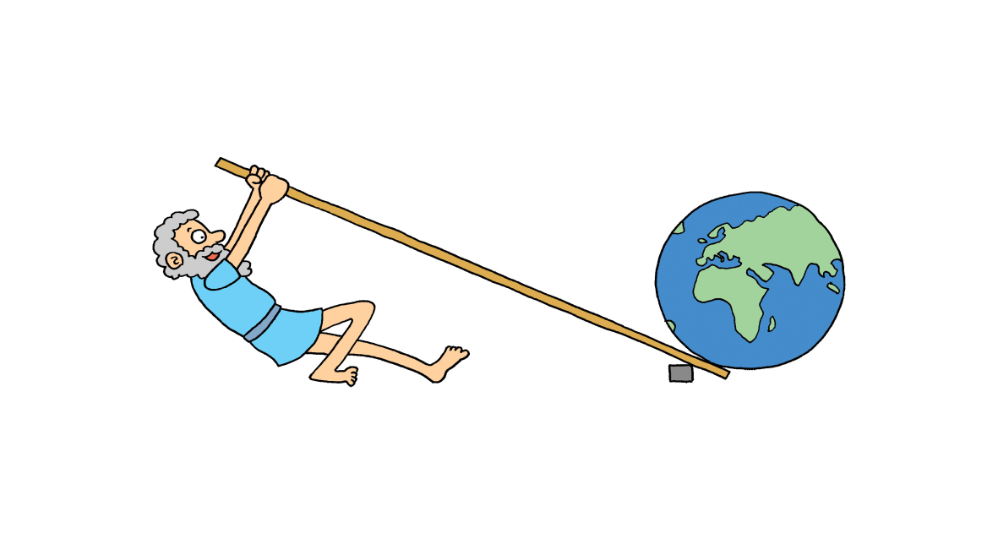
Принцип полуге
Полуга је проста машина која може да мијења интезитет силе.
Полугу чине три основна елемента:
Активна сила-тачка у којој дјелује спољашња сила
Тачка ослонца-центар обртања
Отпор-сила коју треба савладати

Slide 4
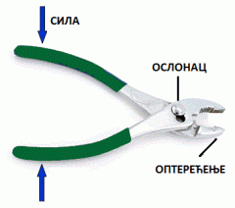
Прва врста- тачка ослонца се налази између активне силе и отпора

Slide 5
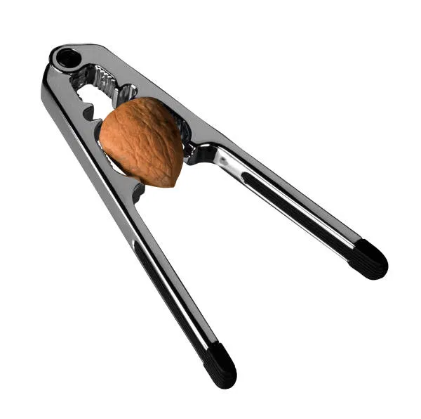
Друга врста – отпор се налази између активне силе и ослонца

Slide 6
Трећа врста- активна сила се налази између отпора и тачке ослонца

Slide 7
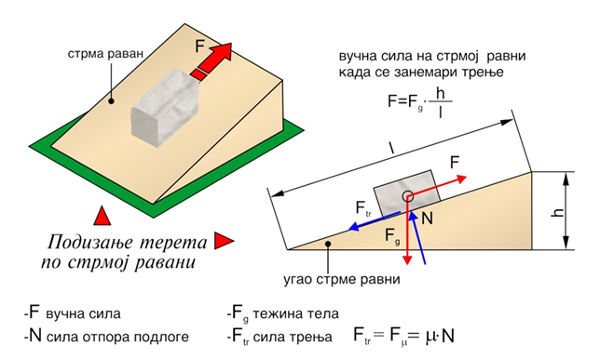
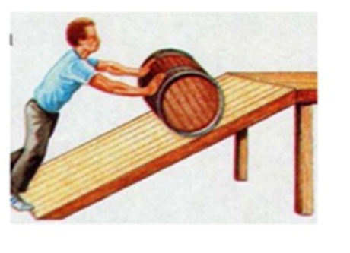
Коса (стрма) раван
Принцип стрме равни користи се за подизање великих терета на одређену висину.
Дуж стрме равни терет вучемо мањом силом од оне која би нам требала за подизање истог терета.

Slide 8
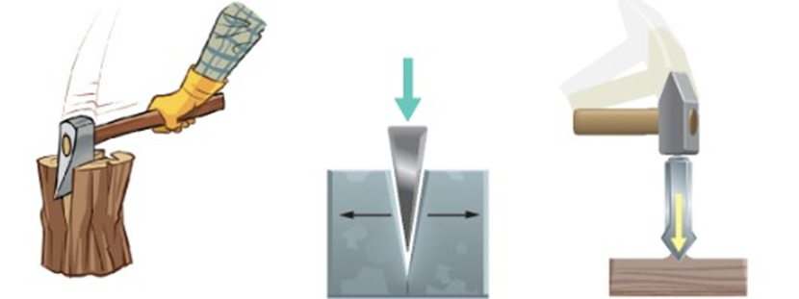
Клин
Принцип клина примијењен је на свим резним алатима и алатима који имају оштрицу (нож, сјекира, тестера)

Slide 9
Точак
Точак је проста машина у облику диска која се може котрљати по подлози, при чему долази до знатног смањења отпора трења због мале додирне површине са подлогом .

Slide 10
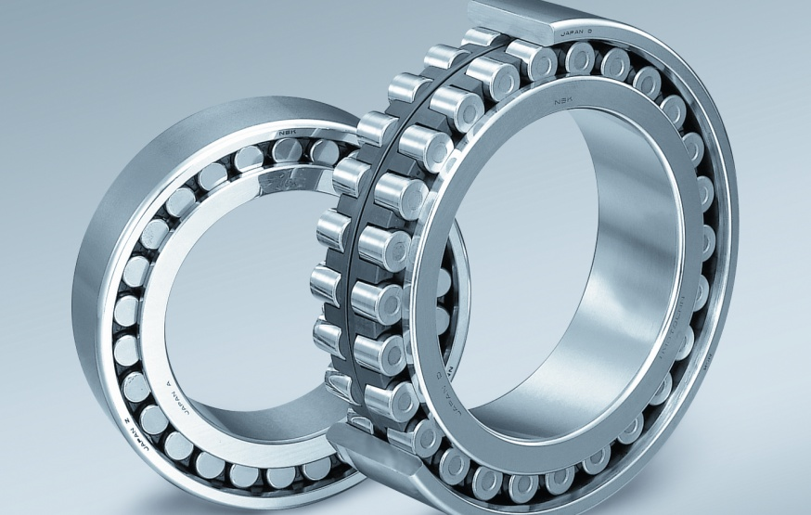
Ваљак и кугла су прости елементи који због мале додирне површине са подлогом (тачка или линија) омогућавају кретање са малим коефицијентом трења (куглични лежај и лежај са ваљчићима).

Slide 11
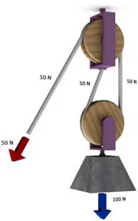
Котурови се веома често користе за подизање терета на већу висину. Котурача се формира комбинацијом непомичних и помичних котурова. Усљед разлагања тежине терета на двије паралелне силе у ужадима помичних котурова (n), вучна сила F умањује се за 2n пута: F = G/(2n)

Slide 12
Хвала на пажњи
Уџбеник од стране 59 до 62
Радна свеска страна 40 и 41

